Slide 1
10182: Bee Maja
★★☆☆☆
題組：Contests Hosting Service with Online Judge
題號：10182: Bee Maja
解題者：林祺光、李哲宇
解題日期：2006年3月26日
題意：現有兩種六邊形座標系，將甲座標系的某一點轉為相對應的乙座標系。

Slide 2
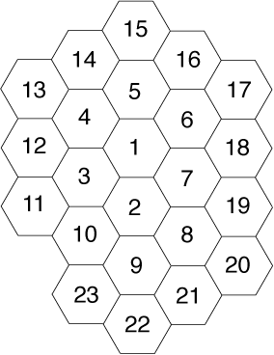
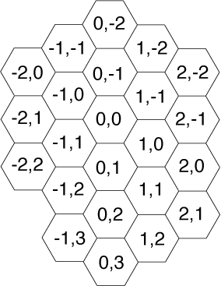
  題意範例：
甲
甲
乙
輸入6
輸出1 -1

Slide 3
乙座標系
甲座標系

Slide 4
觀察後可發現每多一圈該圈邊長都再多加6(第一圈除外)，
可以導出公式n=3*k(k+1)(n=總各數，k=幾圈)。導出反函
式後就可以算出甲座標系的點，位於第幾圈。知道是第幾
圈後，由於此圖形為6邊形，所以可以找到6種甲轉到乙的
規律。用switch來選擇該點是哪一種規律。
舉例來說當在這個case時甲座標系的點
每增加1兌換到乙座標時相當於，
x=第幾圈，y=-(第幾圈-1)。

Slide 5
  解法：先算出該點位置在第幾圈，再將其對應到適合的轉換式。
  解法範例：
輸入甲座標系為17，計
算後發現位在第二圈。
將其對應乙座標系後發
現17位於y座標固定為
(-圈數)，x座標為該case
的第幾個的轉換公式中。
將17代入，便可將17轉換
為2,-21。

Slide 6
討論：
是否有更為省事的公式解法？

